Slide 1
Создание приложений Windows Forms

Slide 2
Порядок создания Windows-приложения
Для создания нового проекта нужно выполнить команду:
File – New Project… - Windows Application
Средой будет сформирован шаблон приложения и заготовка формы Form1 на вкладке Form1.cs [Design] в центральной части окна.
Слева будет отображена палитра компонентов (панель инструментов) ToolBox
Если она отсутствует, открыть ее можно командой меню
View –ToolBox (Ctrl+Alt+X)

Slide 3
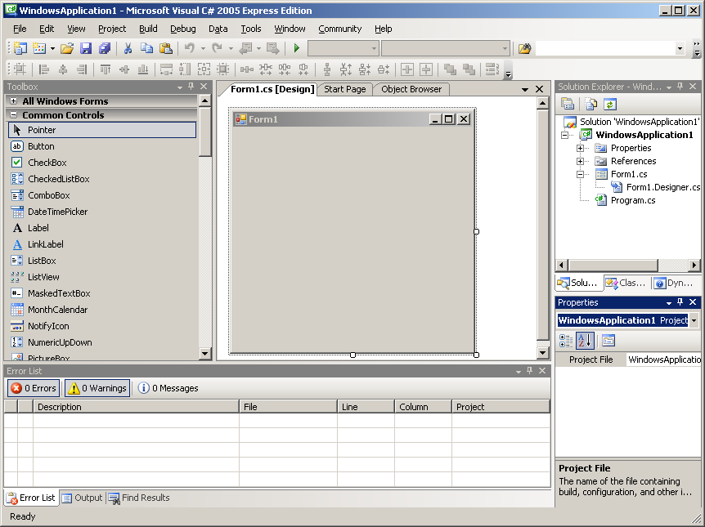
Вид экрана:

Slide 4
Создание приложения состоит из двух этапов:
Визуальное проектирование – создание интерфейса приложения (конструирование форм).
Разработка и реализация алгоритма решения задачи путем написания процедур обработки событий.
На I этапе нужно разработать вид всех окон приложения, определить их иерархию, а затем в среде создать нужное количество форм, разместить на них все необходимые компоненты (элементы управления) и установить их свойства с помощью окна свойств Properties.

Slide 5
Свойства отражаются в алфавитном порядке или сгруппированы по категориям.
Выбор способа отображения осуществляется с помощью кнопок
Categorized – группировка по категориям.
Alphabetical – группировка по алфавиту.
Для размещения в окне формы элемента управления можно дважды щелкнуть по соответствующему значку в палитре компонентов или сделать один щелчок на компоненте и один щелчок на форме.

Slide 6
Пиктограмма Pointer вверху списка в окне ToolBox не является компонентом. Она позволяет пользоваться курсором мыши без переноса элемента управления на форму.
На II этапе нужно разработать алгоритмы всех подпрограмм и установить, в результате наступления каких событий нужно будет выполнить созданные подпрограммы. Затем создать обработчики событий – методы, которые будут выполнены при наступлении того или иного события.
Шаблон текста приложения уже создан.
Увидеть текст файла, в котором будут размещаться обработчики событий, можно, щелкнув правой кнопкой мыши в окне Solution Explorer на файле Form1.cs и выбрав в контекстном меню команду View Code.

Slide 7
При этом откроется вкладка Form1.cs с заготовкой кода.
К тому же результату приведет щелчок правой кнопкой мыши в любом месте вкладки Form1.cs [Design] и выбор команды View Code.
При создании приложений наиболее часто используются следующие события:
Activated – получение формой фокуса ввода.
Click, DoubleClick – одинарный и двойной щелчки мышью
Closed – закрытие формы.
Load – загрузка формы.

Slide 8
KeyPress – нажатие клавиши, имеющей ASCII-код.
MouseMove – перемещение мыши и др.
Для автоматического создания шаблона обработчика события нужно в окне Properties перейти на вкладку Events (с изображением молнии).
Откроется список всех событий, которые может сгенерировать выбранный компонент.
Затем дважды щелкнуть на поле справа от имени нужного события.
При этом появляется вкладка окна редактора кода с заготовкой соответствующего обработчика.

Slide 9
Например, обработчик события нажатия кнопки button1:
private void button1_Click(object sender, EventArgs e)
{
}
Тот же эффект будет получен при выполнении двойного щелчка по кнопке button1
Имя обработчика события генерируется по следующему правилу:
ИмяЭлементаУправления_ИмяСобытия

Slide 10
Шаблон Windows-приложения
При создании приложения автоматически создаются несколько файлов. Рассмотрим основные.
Файл Form1.cs:
using System;
using System.Collections.Generic;
using System.ComponentModel;
using System.Data;
using System.Drawing;
using System.Text;
using System.Windows.Forms;

Slide 11
namespace WindowsApplication1
{
Объявляется класс главной формы приложения, производный от класса Form пространства Windows.Forms
public partial class Form1 : Form
{
Спецификатор partial означает частичное описание класса. Другая часть этого класса будет содержаться в другом файле.
public Form1( ) // конструктор
{
InitializeComponent(); // статический закрытый метод
// класса Form1, код которого автоматически
// генерируется средой при добавлении новых компонентов
} }}

Slide 12
Именно в этом файле будут автоматически создаваться обработчики событий.
Файл Form1.Designer.cs (чтобы его увидеть, нужно дважды щелкнуть по его имени в окне Solution Explorer):
namespace WindowsApplication1
{
partial class Form1 // продолжение описания класса
{
// описание поля интерфейсного типа – контейнера для
// компонентов:
private System.ComponentModel.IContainer components = null;

Slide 13
protected override void Dispose(bool disposing)
{
if (disposing && (components != null))
{
components.Dispose();
}
base.Dispose(disposing);
}
// Этот метод будет при закрытии формы автоматически
// удалять все ресурсы

Slide 14
#region Windows Form Designer generated code
// директива препроцессора, определяющая начало фрагмента
// кода, который можно будет свернуть и развернуть
// средствами редактора кода
private void InitializeComponent()
{
this.SuspendLayout( ); // метод класса Control, который
// временно приостанавливает размещение компонента

Slide 15
this.AutoScaleDimensions = new System.Drawing.SizeF(6F, 13F);
this.AutoScaleMode =
System.Windows.Forms.AutoScaleMode.Font;
this.ClientSize = new System.Drawing.Size(446, 273);
this.Name = "Form1";
this.Text = "Form1";
this.ResumeLayout(false);

Slide 16
}
#endregion
// директива препроцессора, определяющая конец фрагмента
// кода, который можно будет свернуть и развернуть
// средствами редактора кода
}}
При размещении на форме компонента в методе InitializeComponent() автоматически происходят изменения.

Slide 17
Например, если на форме разместить кнопку, в классе появится закрытое поле:
private System.Windows.Forms.Button button1;
А в методе появятся следующие операторы:
this.button1 = new System.Windows.Forms.Button();
this.button1.Location = new System.Drawing.Point(77, 42);
this.button1.Name = "button1";
this.button1.Size = new System.Drawing.Size(75, 23);
this.button1.TabIndex = 0;
this.button1.Text = "button1";
this.button1.UseVisualStyleBackColor = true;

Slide 18
this.Controls.Add(this.button1);
При создании обработчика события в метод InitializeComponent() автоматически добавляется оператор, который регистрирует обработчик события.
Например, при создании метода-обработчика события нажатия кнопки button1 в метод InitializeComponent() будет добавлен оператор:
this.button1.Click += new System.EventHandler(this.button1_Click);
Обработчики события можно также создавать вручную.

Slide 19
Например, пусть автоматически создан обработчик события
private void button1_Click(object sender, EventArgs e)
{
MessageBox.Show("Скоро конец лекции");
}
Можно в классе Form1 создать еще один обработчик этого же события:
private void button1_Click_1(object sender, EventArgs e)
{
MessageBox.Show("Ура!!!");
}

Slide 20
Тогда в метод InitializeComponent() нужно добавить оператор:
this.button1.Click += this.button1_Click_1;
В этом случае при нажатии на кнопку button1 во время выполнения программы будут по очереди выполнены оба метода.
Если планируется использовать в работе программы больше одного окна, нужно создать соответствующее количество форм командой меню:
Project – Add Windows Form… - Windows Form
При этом автоматически будут созданы файлы Form2.cs, Form2.Designer.cs, Form3.cs, Form3.Designer.cs, и т.д.

Slide 21
Файл Program.cs:
using System;
using System.Collections.Generic;
using System.Windows.Forms;
namespace WindowsApplication1
{
static class Program
{

Slide 22
[STAThread] // атрибут задает модель потоков в рамках
// модели СОМ
static void Main()
{
Application.EnableVisualStyles();
Application.SetCompatibleTextRenderingDefault(false);
Application.Run(new Form1());
}
}
}
задает значения по умолчанию во всем приложении для свойства UseCompatibleTextRendering, определенного в конкретных элементах управления

Slide 23
Класс Control
Класс Control является базовым для всех отображаемых элементов управления.
Свойства класса Control:
Anchor – определяет, какие края элемента управления будут привязаны к краям родительского контейнера.
Например:
button1.Anchor =
(System.Windows.Forms.AnchorStyles.Bottom |
System.Windows.Forms.AnchorStyles.Right);

Slide 24

В окне свойств нужно определять так:
Visible – показывает, видим ли элемент управления.
true – видим; false – невидим.
BackColor – определяет цвет фона элемента управления.
Тип этого свойства: System.Drawing.Color – структура в пространстве имен System.Drawing, в которой определяются красная, синяя и зеленая составляющие цвета.
Например,
button1.BackColor = System.Drawing.SystemColors.ControlDark;

Slide 25
Здесь SystemColors – класс, в котором каждое свойство представляет собой структуру типа System.Drawing.Color и определяет соответствующий системный цвет.
ControlDark – это свойство.
Можно также:
button1.BackColor =
System.Drawing.Color.FromArgb
(((int)(((byte)(192)))), ((int)(((byte)(192)))), ((int)(((byte)(255)))));
Здесь метод FromArgb создает структуру типа System.Drawing.Color , в поля которой заносится доля содержания красного, зеленого и синего цвета.
Для придания прозрачности можно использовать значение этого свойства Color.Transparent.

Slide 26
BackGroundImage – фоновое изображение элемента управления.
Задается в окне свойств щелчком по кнопке … , установкой в появившемся окне переключателя local resourse и выбором нужного файла после нажатия кнопки Import.
BackGroundImageLayout – устанавливает способ размещения фонового рисунка. Выбирается из списка.
Например при значении этого свойства Stretch размер фонового рисунка соответствует размеру элемента управления.

Slide 27
Enabled – показывает, активизирован элемент управления или нет (может ли пользователь взаимодействовать с ним).
true – активизирован, false – нет.
button2.Enabled = false;
Focused – показывает, имеет ли элемент управления фокус ввода (т.е. ввод с клавиатуры относится к этому элементу).
true – имеет фокус ввода, false – нет.
Это свойство определено только для чтения. Поэтому его нельзя установить в окне свойств.

Slide 28
Font – определяет параметры шрифта для отображения текста.
Для установки значения для этого свойства нужно нажать кнопку … и в открывшемся окне Шрифт задать все необходимые параметры.
Text – текст, относящийся к элементу управления. Местоположение и вид зависят от типа элемента управления.
Например, для формы – это текст заголовка, для кнопки – надпись на ней.
Тип этого свойства – string.
button2.Text = "Вычислить";

Slide 29
TabIndex – определяет порядок табуляции элемента управления (задает порядковый номер элемента) . Тип – int.
При нажатии клавиши Tab фокус ввода перемещается на элементы управления в порядке возрастания значения их свойства TabIndex.
Например, button2.TabIndex = 1;
TabStop – определяет возможность перемещения от элемента к элементу с помощью клавиши Tab.
true – можно, false – нельзя.
TextAlign – выравнивание текста элемента управления.
Может принимать значения TopCenter, MiddleCenter, TopLeft, BottomRight и т.д.

Slide 30
Точнее System.Drawing.ContentAlignment.BottomRight;
ContentAlignment – это перечисление с вышеуказанными константами.
Size – определяет размеры элемента управления.
Представляет собой структуру со свойствами Height и Width.
button2.Size = new System.Drawing.Size(77, 24);
Dock – сторона родительского контейнера для стыковки элемента управления. Стыковка позволяет растягивать элементы вдоль боковых сторон контейнеров.
В большинстве случаев родительским контейнером является форма, однако и другие элементы могут служить родительским контейнером. Например, панель.

Slide 31
Location - местоположение верхнего левого угла элемента относительно контейнера.
С помощью окна свойств можно задавать спецификатор доступа элемента, определяя свойство Modifiers.
Основные методы класса Control
Focus( ) – передача фокуса ввода элементу управления.
Например, richTextBox1.Focus();
Возвращает значение типа bool.
Hide( ) – сокрытие элемента управления: устанавливает значение false свойства Visible. Тип void.
Show( ) – показ элемента управления: устанавливает значение true свойства Visible. Тип void.

Slide 32
Например, button1.Hide( )
Класс Form.
Класс Form представляет собой заготовку пустого окна. От этого класса наследуются все классы форм приложения.
Каждое приложение содержит одно главное окно.
Та форма, которая передается в качестве параметра метода Run в методе Main , будет главной.
Например,
Application.Run(new Form1( ));

Slide 33
Дополнительные свойства класса Form:
FormBorderStile – определяет стиль рамки вокруг формы.
Opacity – определяет степень прозрачности в процентах.
ControlBox- определяет, будут ли присутствовать стандартная кнопка системного меню в левом углу заголовка формы и системные кнопки в правом углу.
MaximizeBox, MinimizeBox – определяют наличие на форме кнопок восстановления и свертывания.
StartPosition - определяет начальную позицию при открытии окна.

Slide 34
ShowInTaskbar – определяет, будет ли форма отображаться на панели задач.
AcceptButton- задает кнопку, которая будет активизирована при нажатии клавиши Enter, а в случае открытия окна как диалогового, задает кнопку, которая означает подтверждение введенной информации и закрывает окно.
CancelButton- задает кнопку, которая будет активизирована при нажатии клавиши Esc, а в случае открытия окна как диалогового, задает кнопку, которая означает отмену введенной информации и закрывает окно.
TopMost – определяет, будет ли форма всегда отображаться поверх других форм. True –будет, false – нет.

Slide 35
Методы класса Form:
Activate( ) – активизирует форму и передает ей фокус ввода.
Например, если f – объект класса Form (или производного от него), то активизировать форму f можно с помощью оператора f.Activate();
При этом, если форма не была отображена на экране, она остается невидимой.
Close( ) – закрывает форму.
Например, f.Close( )
Для текущей формы this.Close(); или просто Close();

Slide 36
Show( ) – отображает форму в немодальном режиме (это не дополнительный метод, а унаследованный от класса Control.
Например, f.Show();
ShowDialog( ) – отображает форму как диалоговое окно.
Окно отображается в модальном режиме.
При закрытии окна методом формируется результат выполнения из значений перечисления DialogResult (OK, Cancel).
Предполагается, что в окне есть две кнопки, одна из которых зафиксирована в свойстве AcceptButton, а другая – в свойстве CancelButton.

Slide 37
Ввод данных с помощью элементов управления.
Для ввода символов, строк и чисел можно использовать поле ввода TextBox.
Для пояснения к вводимым данным можно использовать компонент Label.
Элемент управления Label (метка).
Представляет собой поле для размещения текста на форме.
Текст, который будет отображаться на форме, помещается в свойство Text.

Slide 38
Это выполняется либо с помощью окна свойств компонентов, либо в программе с помощью оператора присваивания:
<имя метки>.Text = <значение>;
Например,
label1.Text = "Ку-ку!";
Элемент управления TextBox (текстовое поле).
Это текстовый редактор.
Текст сохраняется в свойстве Text.
Свойства:
Name – имя компонента
ReadOnly – устанавливает доступ только для чтения.

Slide 39
PasswordChar – задает символ, который заменяет вводимые символы.
Multiline – определяет, может ли текст занимать больше одной строки (true – может, false - нет).
ScrollBars – для многострочных текстовых полей указывает на появление полосы прокрутки.
Для ввода строки можно использовать оператор:
<имя_строки> = <имя поля ввода>.Text;
Например, string s = textBox1.Text;

Slide 40
Для ввода числа необходимо выполнять преобразование строки в число.
Например,
int s = Convert.ToInt32(textBox1.Text);
double s = Convert.ToDouble(textBox1.Text);
Чтобы избежать ошибок при вводе чисел, можно использовать контролируемый блок. Например:
double s = 0;
try
{ s = Convert.ToDouble(textBox1.Text); }
catch
{ MessageBox.Show("Неправильный ввод числа!"); };

Slide 41
Можно организовать завершение ввода данных в поле ввода TextBox при нажатии определенной клавиши, создав обработчик события KeyPress.
Например:
private void textBox1_KeyPress(object sender, KeyPressEventArgs e)
{
if (e.KeyChar = = (char) ConsoleKey.Escape)
{ string s = textBox1.Text;}
…
}

Slide 42
Для вывода данных можно также использовать метки и поля ввода, помещая в свойство Text этих компонентов преобразованные к строковому типу данные.
Например,
label2.Text = s;
label2.Text = x.ToString( );
textBox2.Text = x.ToString( );
Например, пусть требуется создать программу для получения долларового эквивалента заданной суммы в рублях.

Slide 43
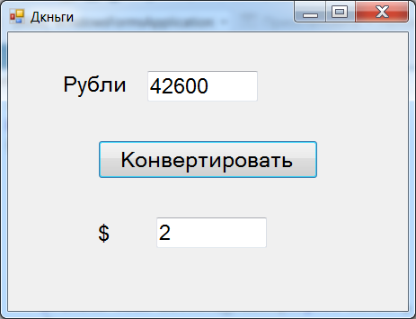
Форма могла бы выглядеть так:
Тогда обработчик события нажатия кнопки будет выглядеть так:

Slide 44
private void button1_Click(object sender, EventArgs e)
{
double s = 0;
try
{
s = Convert.ToDouble(textBox1.Text);
}
catch { MessageBox.Show("Неправильный ввод числа!"); };
double ss = s / 9000;
textBox2.Text = ss.ToString();
}

Slide 45
Ввод одномерного массива
Для ввода массива можно использовать компонент
RichTextBox
(многострочный текстовый редактор)
Основные свойства:
Text – содержит редактируемый текст (тип string).
Lines – содержит массив строк типа string , элементами которого являются строки редактируемого текста.
ReadOnly – устанавливает доступ только для чтения.
Ниже приведен пример ввода одномерного массива в виде столбца.

Slide 46
string[ ] s = richTextBox1.Lines;
int n = s.Length;
int[ ] x = new int[n];
int j = 0;
for (int i = 0; i < n; i++)
{ try
{x[j] = Convert.ToInt32(s[i]);
j=j+1;
}
catch {}
}

Slide 47
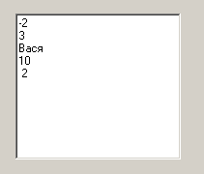
int[] y = new int[j];
for (int i = 0; i < j; i++) y[i] = x[i];
Вид компонента с введенными данными:
В массив будут записаны только числа.

Slide 48
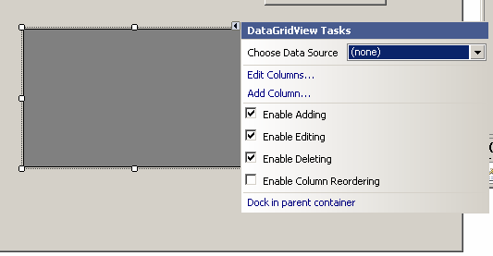
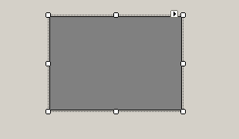
Для ввода массива можно использовать также компонент класса
DataGridView
который представляет собой таблицу для редактирования данных
При размещении на форме он сначала выглядит так:
Если окна DataGridView Tasks нет, то отобразить его можно щелкнув мышкой по стрелке на верхней границе компонента.

Slide 49
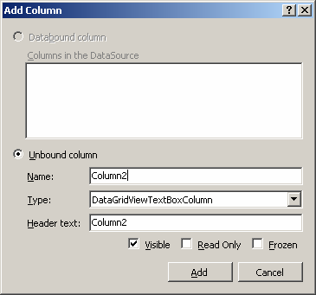
Добавить столбцы в таблицу можно следующими способами:
- В окне DataGridView Tasks перейти по ссылке Add Column
В появившемся окне установить все необходимые параметры:

Slide 50
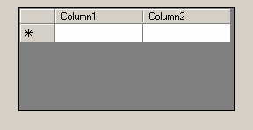
- В окне DataGridView Tasks перейти по ссылке Edit Columns и в появившемся окне нажать кнопку Add.
- В окне свойств установить свойство Columns (щелкнуть по кнопке с многоточием) и в появившемся окне нажать кнопку Add.
Компонент примет вид:
Чтобы удалить столбец, нужно в окне DataGridView Tasks перейти по ссылке Edit Columns и в появившемся окне нажать кнопку Remove.
Можно также воспользоваться свойством Columns.

Slide 51
Класс DataGridView имеет два индексатора.
Оба они возвращают значение типа DataGridViewCell – объект, содержащий информацию о ячейке таблицы, и имеют два индекса.
В первом из них оба индекса целые и обозначают номер столбца и номер строки.
Пример обращения: dataGridView1[0, 1]
Во втором индексаторе первый индекс имеет тип string и обозначает имя столбца, а второй индекс имеет тип int и обозначает номер строки.
Пример обращения: dataGridView1["Column1", 1]
Чтобы получить доступ к значению в ячейке таблицы, можно использовать свойство Value класса DataGridViewCell (тип string):
dataGridView1[0, 1].Value

Slide 52
Основные свойства:
RowCount – число строк в таблице. (Не отражается в окне свойств)
ColumnCount – число столбцов в таблице.
RowHeadersVisible – определяет, выводится ли столбец с заголовками строк (true – выводится, false – нет).
ColumnHeadersVisible – определяет, выводится ли строка с заголовками столбцов (true – выводится, false – нет).
CurrentCell – делает некоторую ячейку активной или обращается к активной ячейке. Тип этого свойства DataGridViewCell.

Slide 53
Пример, иллюстрирующий, как сделать какую- то ячейку текущей:
dataGridView1.CurrentCell = dataGridView1[0, 1];
Чтобы получить доступ к значению, размещенному в текущей ячейке, можно использовать свойство Value класса DataGridViewCell
Например: dataGridView1.CurrentCell.Value
Рассмотрим пример, демонстрирующий возможность ввода одномерного массива с помощью компонента DataGridView.

Slide 54
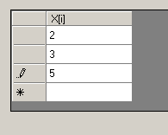
Пусть компонент при выполнении программы выглядит следующим образом (ввод массива целых чисел в столбец):
Тогда фрагмент программы для считывания данных из таблицы в массив может выглядеть так:
int n = dataGridView1.RowCount-1;
int[ ] x = new int[n];
for (int i = 0; i < x.Length; i++)
x[i] = Convert.ToInt32(dataGridView1["Column1", i].Value);
или dataGridView1[0, i].Value)

Slide 55
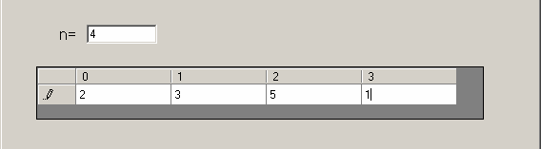
Можно организовать ввод массива в строку. При этом размерность массива вводить с клавиатуры.
Чтобы при вводе элемента массива не создавалась новая строка нужно для свойства AllowUserToAddRows таблицы установить значение false.
Чтобы при вводе размерности массива автоматически изменялось количество столбцов в таблице и выводились номера элементов в качестве заголовков столбцов, нужно создать обработчик события TextChanged компонента TextBox .

Slide 56
private void textBox1_TextChanged(object sender, EventArgs e)
{
if (textBox1.Text != "")
dataGridView1.ColumnCount = Convert.ToInt32(textBox1.Text);
dataGridView1.RowCount = 1;
for (int i = 0; i < dataGridView1.ColumnCount; i++)
dataGridView1.Columns[i].HeaderText = i.ToString();
}
Тогда фрагмент программы для ввода одномерного массива в строку может выглядеть так:

Slide 57
int n = Convert.ToInt32(textBox1.Text);
for (int i = 0; i < x.Length; i++)
x[i] = Convert.ToInt32(dataGridView1[i, 0].Value);
Ввод матрицы с помощью компонента DataGridView
Для ввода матрицы понадобятся два компонента для ввода размерности. Для каждого из них создать обработчик события TextChanged. Например,
private void textBox2_TextChanged(object sender, EventArgs e)
{ if (textBox2.Text != "")
dataGridView2.RowCount = Convert.ToInt32(textBox2.Text);
}

Slide 58
private void textBox3_TextChanged(object sender, EventArgs e)
{
if (textBox3.Text != "")
dataGridView2.ColumnCount = Convert.ToInt32(textBox3.Text);
}
При этом нужно установить свойства компонента dataGridView2
AllowUserToAddRows - false
RowHeadersVisible - false
ColumnHeadersVisible - false

Slide 59
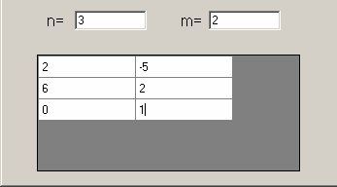
Тогда фрагмент программы для ввода матрицы целых чисел может выглядеть так:
int n = Convert.ToInt32(textBox2.Text);
int m = Convert.ToInt32(textBox3.Text);
int[,] x = new int[n, m];

Slide 60
for (int i=0; i<n; i++)
for (int j=0; j<m; j++)
x[i, j] = Convert.ToInt32(dataGridView2[j, i].Value);
Вывод массивов с помощью компонента DataGridView
Вывод рассмотрим на примерах.
Пример 1. Вывести матрицу целых чисел.
dataGridView3.RowCount = x.GetLength(0);
dataGridView3.ColumnCount = x.GetLength(1);

Slide 61
for (int i = 0; i < x.GetLength(0); i++)
for (int j = 0; j < x.GetLength(1); j++)
dataGridView3[j, i].Value = x[i, j];
Пример 2. Вывести массив структур, содержащий информацию о студентах .
Пусть структура имеет следующее описание:
public struct Student
{ public string fam;
public int ocenka;
public int stip;
}

Slide 62
st – массив экземпляров структур:
Student[ ] st;
Тогда вывод массива st можно выполнить с помощью следующего фрагмента:
dataGridView1.RowCount = st.Length;
for (int i = 0; i < st.Length; i++)
{ dataGridView1[0, i].Value = st[i].fam;
dataGridView1[1, i].Value = st[i].ocenka;
dataGridView1[2, i].Value = st[i].stip;
}

Slide 63
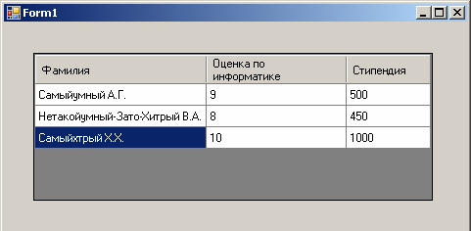
Результат:
Конечно, компонент dataGridView1 должен быть предварительно «настроен».
Полезно установить значение свойства ReadOnly false, а значение свойства AutoSizeColumnsMode – AllCells.

Slide 64
Создание многооконных приложений
Чтобы создать новую форму, нужно выполнить команду меню Project - Add Windows Form… - Windows Form - Add
Чтобы иметь возможность доступа к компонентам созданной формы, эти компоненты должны иметь спецификатор доступа public.
Поэтому в окне свойств для этих компонентов необходимо установить значение «свойства» Modifiers - public.
Прежде чем использовать элементы управления созданной формы, нужно создать объект созданного класса, а затем по имени этого объекта обращаться к элементам управления, а также ко всем элементам класса.

Slide 65
Например,
Form3 f3 = new Form3( );
f3.textBox1.Text = "Привет!"; f3.ShowDialog( );
Для создания главного меню можно использовать компонент класса
MenuStrip
Создание структуры меню и ввод названий команд интуитивно понятно и осуществляется в интерактивном режиме.
Для создания обработчика события выбора пункта меню достаточно выполнить двойной щелчок на соответствующем пункте. В результате в класс формы будет вставлен метод вида:

Slide 66
private void обАвтореToolStripMenuItem_Click(object sender,
EventArgs e)
{
}
Для вставки изображений можно использовать компонент класса
PictureBox
Основные свойства:
Image – тип Image, позволяет задавать выводимое в компоненте изображение и всевозможные его параметры.

Slide 67
Для выбора графического файла, из которого будет импортировано изображение, нужно в окне свойств нажать кнопку с многоточием рядом со свойством Image, в появившемся окне установить переключатель Local resource и нажать кнопку Import, после чего выбрать нужный файл.
Свойство SizeMode позволяет установить режим установки размеров изображения по отношению к размерам компонента.
При значении этого свойства StretchImage размер изображения приводится в соответствие с размерами компонента Image.

Slide 68
Компонент RadioButton
Этот компонент представляет собой переключатель, предназначенный для выбора одного из нескольких взаимоисключающих вариантов.
На форму нужно поместить как минимум два таких компонента.
Свойства:
Checked – true если компонент выбран (переключатель включен) , в противном случае false.
Среди переключателей только у одного это свойство может быть true.

Slide 69
В программе для выбора действия с помощью переключателя RadioButton нужно использовать обращение к свойству Checked.
Например:
if (radioButton1.Checked)
{textBox1.Text = "Привет!"; }

Slide 70
Компонент ListBox (список)
Представляет список, с помощью которого можно выбрать один или несколько пунктов.
Свойства:
Items – содержит набор строк – названий пунктов в списке
SelectedIndex – содержит индекс элемента списка, имеющего фокус ввода.
Раскрывающийся список ComboBox.
Свойства:
Items – содержит набор строк – названий пунктов в списке
SelectedIndex – содержит индекс элемента списка, имеющего фокус ввода.

Slide 71
Компонент ToolTip (всплывающая подсказка)
Представляет собой окно с некоторой информацией, появляющееся при наведении указателя мыши на какой-либо элемент управления.
Свойства:
ToolTipIcon – определяет вид иконки в окне с подсказкой (None, Info, Warning, Error)
ToolTipTitle – содержит заголовок окна с подсказкой.
Для того, чтобы при наведении на элемент управления появлялась подсказка, нужно для этого элемента в соответствующем свойстве
(ToolTip on toolTip1, ToolTip on toolTip2 и т.д.) определить текст подсказки.

Slide 72
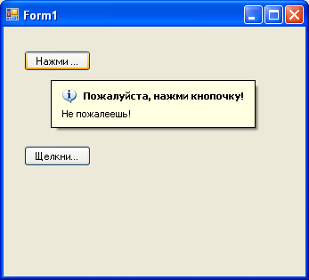
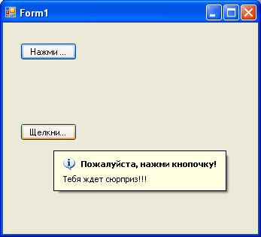

Slide 73

Компонент NumericUpDown
Предназначен для ввода целых чисел.
Свойства:
Minimum – минимальное значение
Maximum – максимальное значение
Value- текущее значение

Slide 74
Панель GroupBox
Служит для группировки элементов на форме, позволяет выводить название для группы компонентов.
Панель Panel
Также служит для группировки элементов на форме.
Создание и использование диалоговых окон (окно сохранения файла, окно открытия файла, окно установки параметров шрифта и т.д.).
Работа с диалоговыми окнами осуществляется в три этапа:
Размещение соответствующего компонента на форме ( в момент работы программы этот компонент не виден, видно только создаваемое диалоговое окно)

Slide 75
Вызов в программе метода ShowDialog.
Именно после обращения к этому методу на экране появляется соответствующее диалоговое окно, которое является модальным.
Анализ результата вызова метода ShowDialogи использование в программе результатов диалога.
Метод возвращает результат типа DialogResult (перечисление):
Abort, OK, No, Cancel и др.
SaveFileDialog – диалог сохранения файла.
ОpenFileDialog - диалог открытия файла.

Slide 76
Пример использования в программе для открытия файла:
if (openFileDialog1.ShowDialog( ) = = DialogResult.OK)
{StreamReader f = new StreamReader(openFileDialog1.FileName);
string s = f.ReadToEnd();
f.Close();}

Slide 77
Пример. Написать Windows-приложение, работающее под управлением меню:
Файл
Новый
Открыть
Сохранить
Выход
Обработка матрицы
Сумма…
Произведение
Об авторе

Slide 78
Для решения задачи создать класс «Матрица», в котором описать следующие элементы: закрытое поле – матрица целых чисел, индексатор для доступа к элементам поля-массива, конструктор с параметрами, перегруженные методы для поиска суммы всех элементов матрицы и суммы элементов заданной строки, метод для вычисления произведения элементов.

Slide 79
При выполнении команды Файл - Новый открывается таблица DataGridView для ввода матрицы, появляется кнопка Сохранить, кнопка Обработка и панель с переключателями для выбора вида вычислений в матрице. Пользователь получает возможность ввода матрицы.
При выполнении команды Файл – Открыть открывается диалоговое окно открытия файла. После выбора файла открывается таблица DataGridView с загруженной матрицей, появляется кнопка Обработка и панель с переключателями для выбора вида вычислений в матрице.
При выполнении команды Файл – Сохранить открывается диалоговое окно сохранения файла. После ввода имени матрица сохраняется в соответствующем файле. То же самое происходит при нажатии кнопки Сохранить.
При выполнении команды Файл – Произведение… появляется окно с переключателями, определяющими, какой вид произведения нужно найти.
При выполнении команды Об авторе открывается окно с информацией о разработчике программы с фотографией.

Slide 80
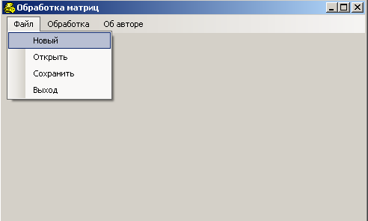
Вид главного окна при запуске:

Slide 81
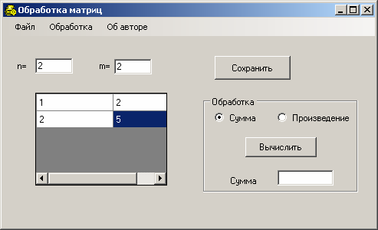
Вид окна после выполнения команды Файл-Новый:

Slide 82
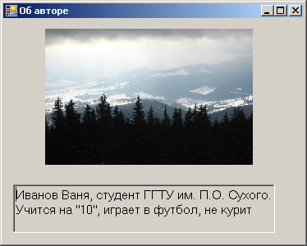
Окно, открываемое после выполнения команды меню об авторе:

Slide 83
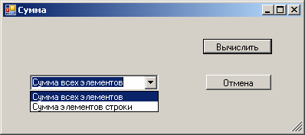
Окно после выполнения команды Обработка-Сумма… или нажатия кнопки Вычислить при установленном переключателе Сумма:

Slide 84
Создадим класс Матрица в файле form1.cs.
Этот класс должен располагаться после класса Form1!!!
class Matrica
{
int[,] a;
public Matrica(int n,int m)
{
a = new int[n, m];
}

Slide 85
public Matrica(DataGridView DgV)
{ int n = DgV.RowCount;
int m = DgV.ColumnCount;
a = new int[n,m]; }
public int this[int i, int j]
{
get { return a[i, j]; }
set { a[i, j] = value; }
}

Slide 86
public int GetLength(int p)
{ return a.GetLength(p); }
public void read( DataGridView DgV)
{
for (int i = 0; i < a.GetLength(0); i++)
for (int j = 0; j < a.GetLength(1); j++)
a[i, j] = Convert.ToInt32(DgV[j, i].Value);
}

Slide 87
public void write(DataGridView DgV)
{ DgV.RowCount = a.GetLength(0);
DgV.ColumnCount = a.GetLength(1);
for (int i = 0; i < a.GetLength(0); i++)
for (int j = 0; j < a.GetLength(1); j++)
DgV[j, i].Value = a[i, j];}
public int summa( )
{ int S = 0;
foreach (int x in a) S = S + x;
return S;
}

Slide 88
public int summa(int ns)
{ int S=0;
for (int j = 0; j < a.GetLength(1);j++ ) S = S + a[ns, j];
return S;
}
public int proizv( )
{…}
}

Slide 89
private void обАвтореToolStripMenuItem_Click
(object sender, EventArgs e)
{
(new Form2()).Show();
}
private void textBox1_TextChanged(object sender, EventArgs e)
{
if (textBox1.Text != "")
dataGridView1.RowCount = Convert.ToInt32(textBox1.Text);
}

Slide 90
private void textBox2_TextChanged(object sender, EventArgs e)
{
if (textBox2.Text != "")
dataGridView1.ColumnCount = Convert.ToInt32(textBox2.Text);
}
private void Save(Matrica A)
{
if (saveFileDialog1.ShowDialog() == DialogResult.OK)
{

Slide 91
StreamWriter f = new StreamWriter(saveFileDialog1.FileName);
for(int i=0;i<A.GetLength(0);i++)
{
for (int j = 0; j < A.GetLength(1);j++ )
f.Write(A[i, j] + " ");
f.WriteLine();
}
f.Close( );
}
}

Slide 92
private void выходToolStripMenuItem_Click
(object sender, EventArgs e)
{
Close();
}
private void новыйToolStripMenuItem_Click(object sender, EventArgs e)
{ panel1.Visible = true;
dataGridView1.Visible = true;
button1.Visible = true; groupBox1.Visible = true;
}

Slide 93
private void button1_Click(object sender, EventArgs e)
{
Matrica A = new Matrica(dataGridView1);
A.read( dataGridView1);
Save(A);
}
private void сохранитьToolStripMenuItem_Click(object sender, EventArgs e)
{
Matrica A = new Matrica(dataGridView1);
A.read(dataGridView1);
Save(A);
}

Slide 94
private void button2_Click(object sender, EventArgs e)
{ Matrica A = new Matrica(dataGridView1);
A.read(dataGridView1);
if (radioButton1.Checked)
{ Form3 f3 = new Form3( );int S;
if (f3.ShowDialog( )==DialogResult.OK)
{
if (f3.comboBox1.SelectedIndex == 0)
S=A.summa( );

Slide 95
else
S=A.summa(2);
label3.Text = "Cумма";
textBox3.Text = S.ToString(); ;
}
}
}

Slide 96
private void
произведениеПоложительныхЭлементовToolStripMenuItem_Click
(object sender, EventArgs e)
{
Matrica A = new Matrica(dataGridView1);
A.read(dataGridView1); A.proizv();
}

Slide 97
Элемент управления TreeView
Предназначен для иерархического отображения дерева.
Дерево – это коллекция узлов. Узлы – это объекты, содержащие ссылки на другие узлы (родительские и узлы-потомки) .
Первый родительский узел является корневым.
Узлы-потомки, имеющие один узел-родитель, называют узлами-братьяи.
В компоненте TreeView может быть отражено несколько корневых узлов.
Узлы в TreeView – это экземпляры класса TreeNode.

Slide 98
Свойства TreeView.
CheckBoxes – true, если рядом с узлами отображаются значки для выбора позиций (false –в противном случае).
ImageList – коллекция объектов Image для хранения изображений, отображающихся рядом с узлами дерева.
SelectedNode – выбранный в текущий момент узел.

Slide 99
Nodes – Коллекция узлов TreeNode.
Эта коллекция содержит следующие методы:
Add - добавление узла. Перегружен 7 раз.
Add(string text) параметр text – строка, которая будет отражаться рядом с узлом.
Add(TreeNode node) добавляется узел node.
Clear( ) – удаление всех узлов из коллекции. При удалении узла-родителя удаляются все его потомки
Remove( TreeNode node ) – удаляет узел node из коллекции.
RemoveAt(int index) – удаляет узел c индексом index из коллекции.

Slide 100
Insert(int index, TreeNode node ) – вставляет узел node на место определенное индексом ind. (перегружен 7 раз)
В коллекции Nodes определен индексатор, поэтому к корневому узлу можно обращаться по его номеру. Например,
treeView1.Nodes[0].
В Nodes определен также индексатор с индексом строкового типа (именем узла).

Slide 101
Свойства TreeNode.
Сhecked – указывает, выбран узел или нет (true или false).
Для того, чтобы была возможность выбирать узлы, свойство CheckBoxes элемента TreeView должно иметь значение true.
FirstNode – указывает первый узел в коллекции Nodes.
FullPath – указывает путь узла, начиная с корня дерева. Тип string.
NextNode – указывает следующий узел-брат в коллекции Nodes.
PrevNode – указывает предыдущий узел-брат в коллекции Nodes.
LastNode – указывает последний узел в коллекции Nodes.

Slide 102
Parent – содержит ссылку на узел-родитель или null, если узел корневой.
ImageIndex - задает номер изображения для показа после отмены выделения узла.
Text- текст, отображаемый в TreeView.
SelectedImageIndex – номер изображения для использования при выборе узла.
Nodes – Коллекция узлов TreeNode, содержащаяся в текущем узле (потомки текущего узла).
Методы коллекции Nodes описаны выше (в свойствах TreeView).

Slide 103
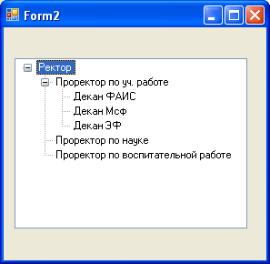
Корневой узел
Узлы потомки

Slide 104
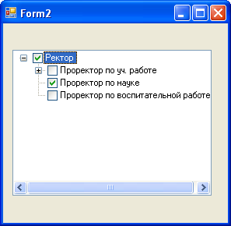
Вид дерева со значением свойства CheckBoxes = true.

Slide 105
Узлы в дерево можно добавлять на этапе конструирования формы и через код.
Для визуального добавления узлов в объект TreeView нужно нажать кнопку с многоточием рядом со свойством Nodes в окне свойств.
Откроется окно редактора TreeNodeEditor.
Для добавления корневого узла нужно пользоваться кнопкой Add Root, а для узла-потомка – Add Child.
После чего установить все необходимые свойства узла.

Slide 106
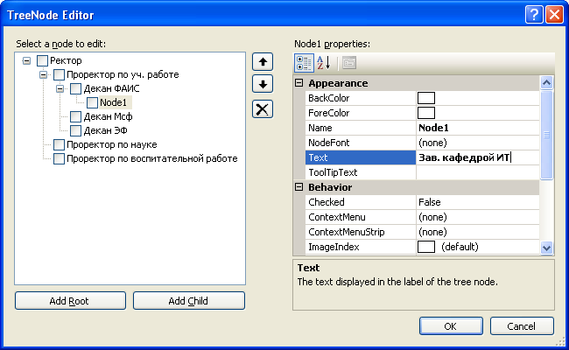

Slide 107
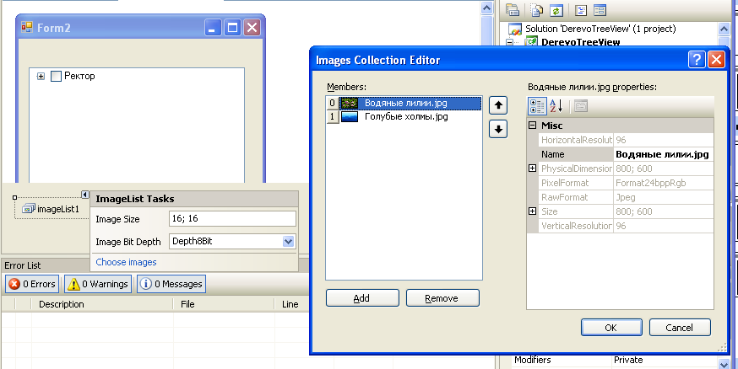
Если нужно размещать рядом с узлами дерева некоторое изображение, необходимо на форме разместить компонент ImageList и создать коллекцию нужных изображений.

Slide 108
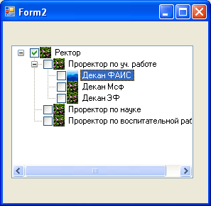
В свойстве ImageList компонента TreeView указать соответствующий элемент управления, например, imageList1.
Затем установить нужные значения свойств ImageIndex и SelectedImageIndex.

Slide 109
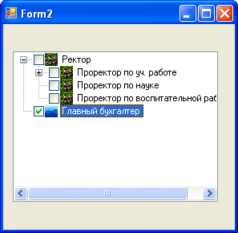
Для добавления узлов через программный код нужно использовать методы Add или Insert коллекции Nodes.
Например, для добавления корневого узла можно использовать операторы
Form2 f2 = new Form2();
TreeNode root_node = new TreeNode("Главный бухгалтер");
f2.treeView1.Nodes.Add(root_node);

Slide 110
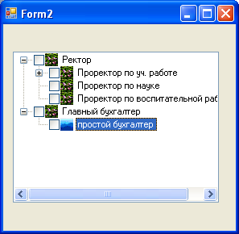
Для добавления к корневому узлу потомков нужно применить метод Add к элементу коллекции Nodes с заданным номером.
Например,
f2.treeView1.Nodes[1].Nodes.Add(new TreeNode("простой бухгалтер"));

Slide 111
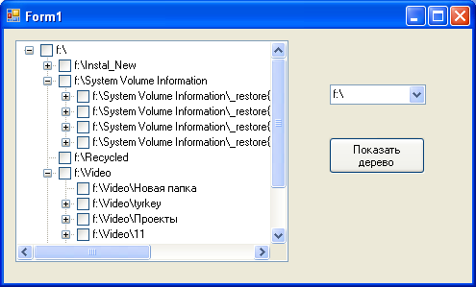
Покажем на примере, как элемент TreeView можно использовать для отображения дерева каталогов на диске.

Slide 112
Нужно добавить директиву:
using System.IO;
В классе с описанием формы создадим метод для рекурсивного построения дерева.
public void
BuildTreeView (string directoryName,TreeNode ParentNode)
string[ ] ArrayOfDirectory = Directory.GetDirectories(directoryName);
try
{
if (ArrayOfDirectory.Length != 0)
{

Slide 113
foreach (string directory in ArrayOfDirectory)
{
TreeNode currentNode = new TreeNode(directory);
ParentNode.Nodes.Add(currentNode);
BuildTreeView(directory, currentNode);
}
}
}
catch (UnauthorizedAccessException)
{ ParentNode.Nodes.Add("Отказано в доступе"); }
}

Slide 114
private void button1_Click(object sender, EventArgs e)
{ string dirName = comboBox1.SelectedItem.ToString();
treeView1.Nodes.Add(dirName);
BuildTreeView(dirName,treeView1.Nodes[0]);
}

Slide 115
Дополнительные возможности RichTextBox

